Slide 1
Skloňovanie podstatných mien
ženského rodu
6. ročník

Slide 2


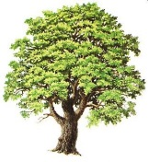


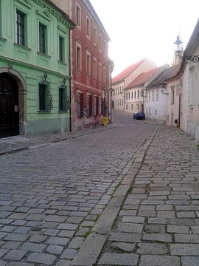



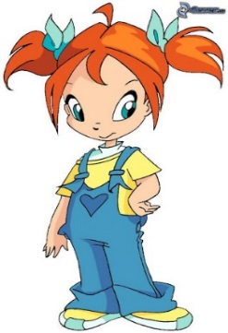

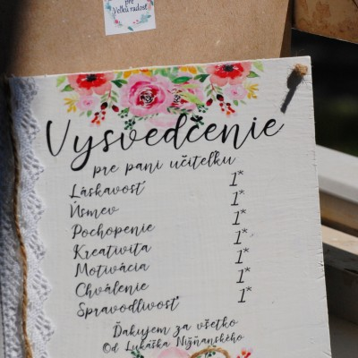
CHLAP, HRDINA, DUB, STROJ
VZORY PODSTATNÝCH MIEN
ŽENA, ULICA, DLAŇ, KOSŤ
mužský rod
ženský rod
MESTO, SRDCE, VYSVEDČENIE, DIEVČA
stredný rod

Slide 3
VZOR ŽENA/ŽENY
podľa vzoru žena skloňujeme podstatné mená
ženského rodu zakončené
- v N singuláru na samohlásku - a, pred ktorou je tvrdá alebo obojaká spoluhláska: kniha, žaba, záhrada, chata, ryba, vrana, učiteľka, sova, trieda, taška, budova, lama, teta, suseda
pád | singulár | plurál
N | žena | ženy
G | ženy | žien
D | žene | ženám
A | ženu | ženy
L | žene | ženách
I | ženou | ženami

Slide 4
VZOR ULICA/ULICE
podľa vzoru ulica skloňujeme podstatné mená
ženského rodu zakončené
- v N singuláru na samohlásku - a, pred ktorou mäkká spoluhláska: udica, lavica, pivnica, mašľa, žemľa, čerešňa, fľaša, diaľnica, vôňa, nemocnica, stanica, spálňa, guľa, sukňa, kolegyňa, košeľa, ovca, veža
pád | singulár | plurál
N | ulica | ulice
G | ulice | ulíc
D | ulici | uliciam
A | ulicu | ulice
L | ulici | uliciach
I | ulicou | ulicami

Slide 5
Úloha: Doplň i-í/y-ý a podčiarkni podstatné mená
ženského rodu.
ob ... lná s ... pka, pl ... tký r ... bník, v ... r m ... šlienok,
priv ... kať na dr ... nu, r ... ba sa m ... hla, detský kr ... k,
uz ... mená s ... korka, prav ... dlá pravop ... su, náb ... tok
vo v... le, zlom ... seľná str ... ga, odd ... ch na v ... dieku
obilná sýpka, plytký rybník, vír myšlienok, privykať na drinu, ryba sa mihla, krik, uzimená sýkorka, pravidlá pravopisu, nábytok vo vile, zlomyseľná striga, oddych na vidieku

Slide 6
Úloha: Vyber len podstatné mená ženského rodu, ktoré sa skloňujú podľa vzoru ulica
udicou
kačke
cestami
skrýši
sukňa
husi
ryže
pracovni
hlave
baňa
vôňou
Hnúšťa
zem
cibule
mame
knihou
Nataša
dielni
Lešť
doskami
lipa
rosa
garniža
žemli

Slide 7
VZOR DLAŇ/DLANE
podľa vzoru dlaň skloňujeme podstatné mená
ženského rodu zakončené
- v N sg. na spoluhlásku (č, ď, dz, j, ľ, m, ň, š, šť, z, ž)
- v G sg. a N pl. zakončené na -e dlane: lekáreň - lekárne, loď - lode, pec - pece, pieseň - piesne, trať - trate, reťaz - reťaze, garáž - garáže, zem - zeme, púšť - púšte, posteľ - postele
pád | singulár | plurál
N | dlaň | dlane
G | dlane | dlaní
D | dlani | dlaniam
A | dlaň | dlane
L | dlani | dlaniach
I | dlaňou | dlaňami

Slide 8
VZOR KOSŤ/KOSTI
podľa vzoru kosť skloňujeme podstatné mená
ženského rodu zakončené
- v N sg. na spoluhlásku (c, p, s, sť)
- v G sg. a N pl. zakončené na -i kosti: pomoc - pomoci, step – stepi, zmes – zmesi, obuv – obuvi, vlastnosť – vlastnosti, krv - krvi, noc - noci, myš - myši, os - osi, soľ - soli, reč - reči, hus - husi
pád | singulár | plurál
N | kosť | kosti
G | kosti | kostí
D | kosti | kostiam
A | kosť | kosti
L | kosti | kostiach
I | kosťou | kosťami

Slide 9
Úloha: Vyber len podstatné mená ženského rodu,
ktoré sa skloňujú podľa vzoru dlaň.
reťaz
jama
peň
loď
kázeň
sneh
plť
báseň
srnka
laň
lekáreň
púšť
tieň
elektráreň
guľa
jeleň
pieseň
trať
ruže
čaje
more
ryža
garáž
pece

Slide 10
Úloha: Z prísloví a porekadiel vypíš podstatné
mená ženského rodu a urči ich vzor.
Bez práce nie sú koláče.
Láska hory prenáša.
Od veľa rečí hlava bolí.
Dočkaj času ako hus klasu.
e) Škoda krásy, keď rozumu niet.
f) Kto seje vietor, žne búrku.
práce - ulica
láska - žena, hory - žena
rečí - kosť, hlava - žena
hus - kosť
krásy - žena
búrku - žena

Slide 11
Úloha: Utvor taký tvar podstatného mena, ktorý je
uvedený v zátvorke.
zebra (I pl)
Viedeň (G sg)
pieseň (G pl)
koza (N pl)
ruža (L sg)
hus (N pl)
zebrami
(z) Viedne
(z) piesní
kozy
(o) ruži
husi

Slide 12
Úloha: Z viet vypíš podstatné mená ženského rodu
a urči ich číslo, pád a vzor.
Pomalými krokmi prišiel koniec zimy.
K sviatkom jari patria maľované kraslice a korbáč.
Z rybníkov sa ozývajú husi svojou gagotavou piesňou.
zimy - singulár, G, žena
jari - singulár, G, kosť; kraslice - plurál, N, ulica
husi - plurál, N, kosť; piesňou - singulár, I, dlaň

Slide 13
Úloha: Ktoré podstatné meno nepatrí do radu
a zdôvodni prečo.
a) žiačka, sestra, dievča, prváčka, tenistka, mama
b) čakárne, stanice, jedálne, siene, postele, hvezdárne
c) pece, vrece, lode, reportáže, púte, koláže, raže
d) jama, Jana, ryba, chyba, diera, cibuľa, mrkva
dievča - stredný rod, ostatné ženský rod, vzor žena
stanice - vzor ulica, ostatné vzor dlaň
vrece - stredný rod, ostatné ženský rod, vzor dlaň
cibuľa - vzor ulica, ostatné vzor žena

Slide 14
Úloha: Doplň chýbajúce prípony. Odpíš len slová.
Cestovali sme z Bratislav_ do Žilin_. Cest_ _ sme obdivovali krás_ prírod_. Videli sme divé hus_ a kačk_ . Pri odchode zo stanic_ sme stretli staré kamarátk_. Mamu sme potešili krásn_ _ kytic_ _. Urobili sme ju zo zmes_ ruž_. Ruža je kráľovn _ _ záhrad_. Ozdobili sme ju mašľam_. S kamarátkam_ sme mali z oslav_ veľa radost_.
y
y
ou
y
y
i
y
e
y
ou
ou
i
í
ou
y
i
i
y
i

